Slide 1
C00 | C01 | C02 | …
C08 | …
C16 | …
Local Storage
Memory
Network Adapter
C24 | C25 | C26 | …
C32 | …
C40 | …

Slide 2
C00 | C01 | C02 | …
C08 | …
C16 | …
Local Storage
Memory
Network Adapter
GPU
▦ | ▦ | ▦ | ▦ | ▦ | ▦
▦ | ▦ | ▦ | ▦ | ▦ | ▦
▦ | ▦ | ▦ | ▦ | ▦ | ▦
▦ | ▦ | ▦ | ▦ | ▦ | ▦
C24 | C25 | C26 | …
C32 | …
C40 | …

Slide 3
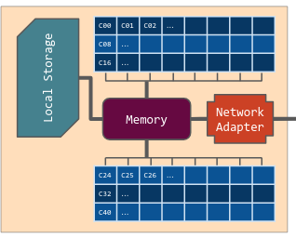
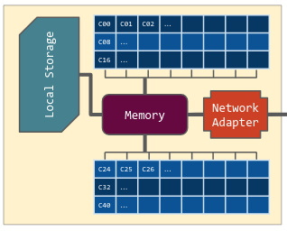
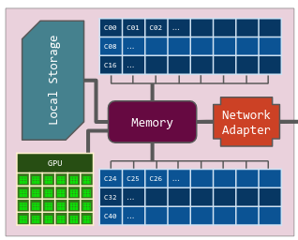
⬛ ⬛ ⬛ ⬛ Global Storage ✇ ✇ ✇ ✇
CPU nodes
GPU nodes
FE nodes

